Slide 1
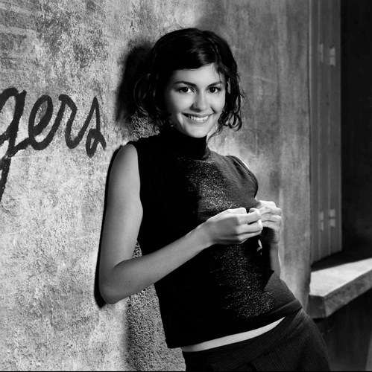
Audrey Tautou
c’est une actrice
Elle est petite
Elle a 41 ans
Elle a la peau blanche
Elle a les cheveux bruns
Elle a les yeux noirs
Elle est mince
Elle est mignonne.
https://www.youtube.com/watch?v=ZjRPTyazKds
https://www.youtube.com/watch?v=isEnyrd2Moc

Slide 2
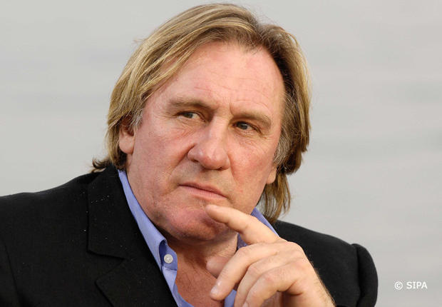
Gérard Depardieu
C’est un acteur
Il a les cheveux blonds
Il a un gros nez
Il a 67 ans
Il est vieux
il est grand
Il est moche
Il est corpulent
Il est sociable
http://www.youtube.com/watch?v=WzFkhMp7MOs
http://www.youtube.com/watch?v=JkB9NBoHrLw
http://www.youtube.com/watch?v=ab6eaj4fdMA
https://www.youtube.com/watch?v=mbUiWMfCiOc

Slide 3
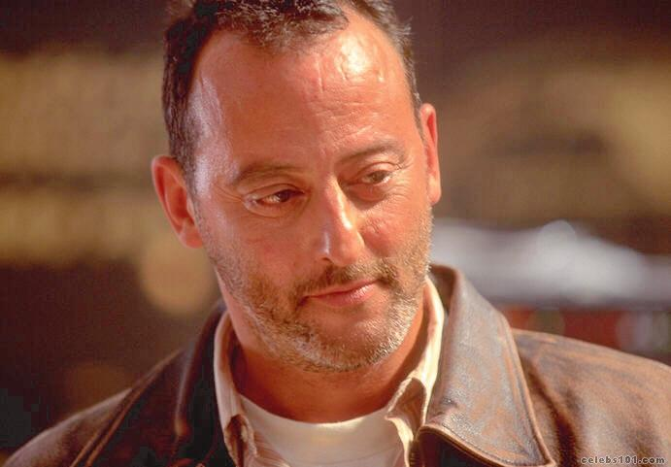
Jean Reno
C’est un acteur
Il est chauve
Il est grand
Il est toujours vivant
Il a une barbe
Il a 68 ans
Il est moche
Il a les yeux verts
http://www.youtube.com/watch?v=DcsirofJrlM
https://www.youtube.com/watch?v=ZNGbV8h7ESc
https://www.youtube.com/watch?v=z1y8UdsNPI8

Slide 4
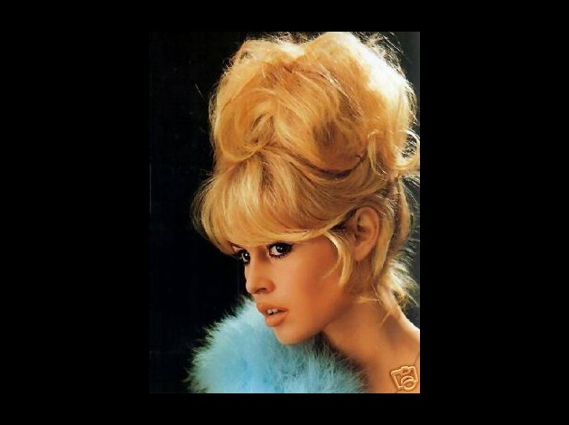
Brigitte Bardot
C’est un actrice
Elle a 82 ans
Elle a les cheveux blonds
elle est vieille.
Elle est de taille moyenne
Elle est canon
Elle a les yeux marron
Elle a une frange
Elle est svelte
http://www.youtube.com/watch?v=gSysyxeAInI

Slide 5
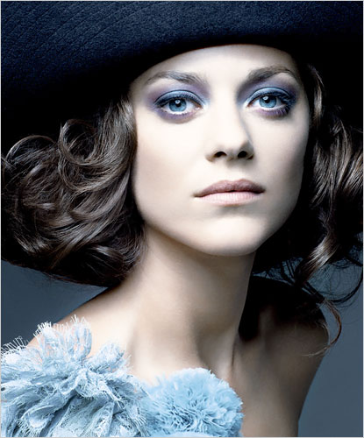
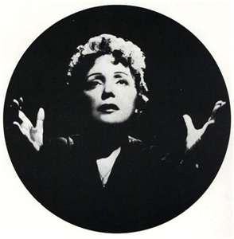
Marion Cotillard
C’est une actrice
Elle a les yeux bleus elle est canon
Elle a les cheveux châtains foncé elle est mignonne.
Elle a la peau blanche
Elle a 41 ans
http://www.youtube.com/watch?v=xujvIs0DhJU
https://www.youtube.com/watch?v=KpDd7pQRKHI
Edith piaf

Slide 6
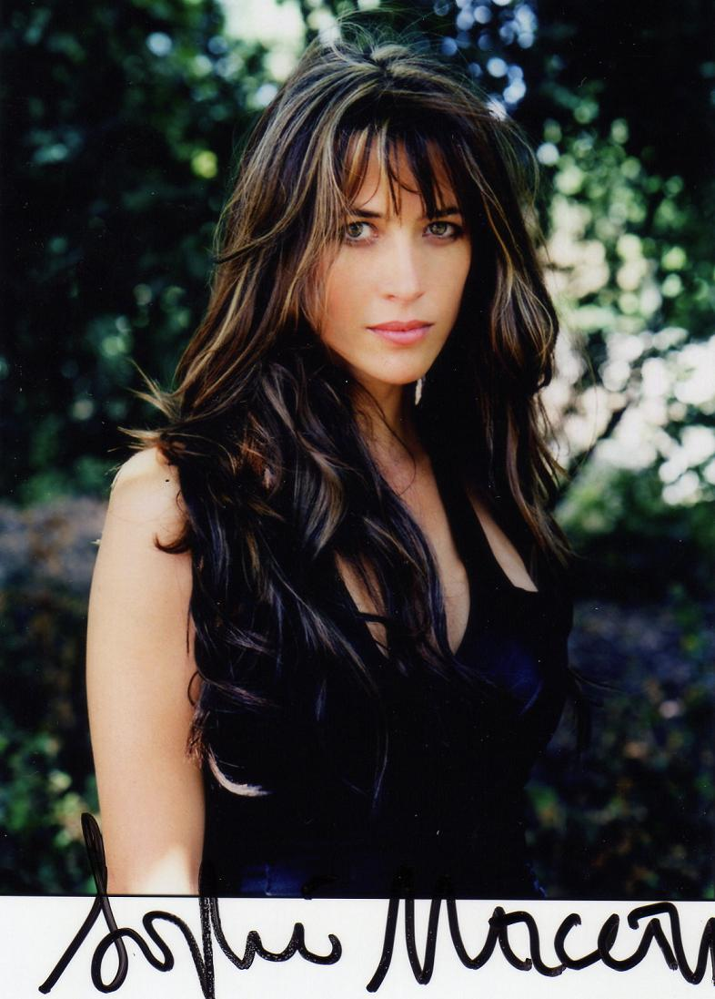
Sophie Marceau
http://www.youtube.com/watch?v=wj0I8xVTV18
https://www.youtube.com/watch?v=9nH1DwQP2Xs
https://www.youtube.com/watch?v=4RqULCcSpto
Elle est grande
C’est une actrice
Elle a 4 9 ans
Elle a des mèches
elle a les cheveux longs
Elle a les cheveux dégradés
Elle a une frange

Slide 7
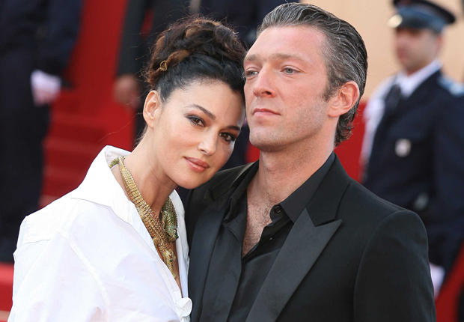
Monica Belluci et Vincent Cassel
https://www.youtube.com/watch?v=9pIy__iR1_o
C’est une actrice
C’est un acteur
Elle est belle
Il n’est pas beau
Ils sont grands
Elle a un chignon
Il a les cheveux sel et poivre
Il a les yeux bleus
Elle a les yeux noirs

Slide 8
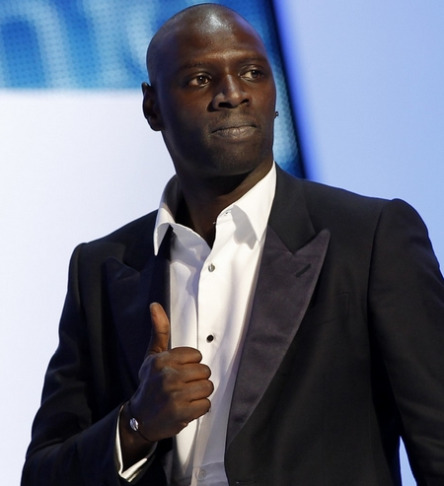
Omar Sy
http://www.youtube.com/watch?v=dvdJ--DV0Uo

Slide 9
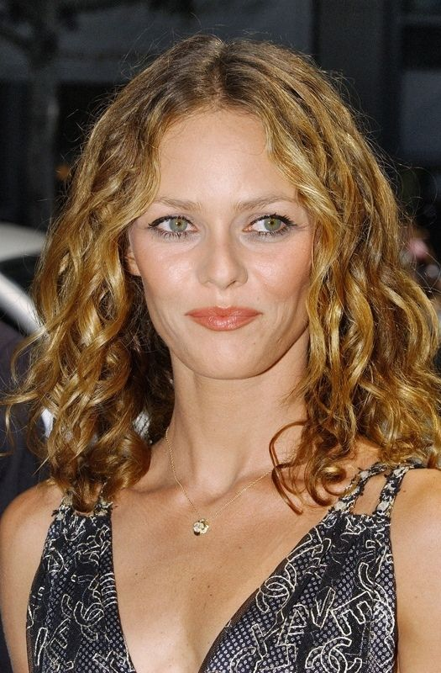
Vanessa Paradis
https://www.youtube.com/watch?v=6doVDZGVP6k
https://www.youtube.com/watch?v=IKxMTFvo_0s
https://www.youtube.com/watch?v=t3PuZo8qLxo

Slide 10

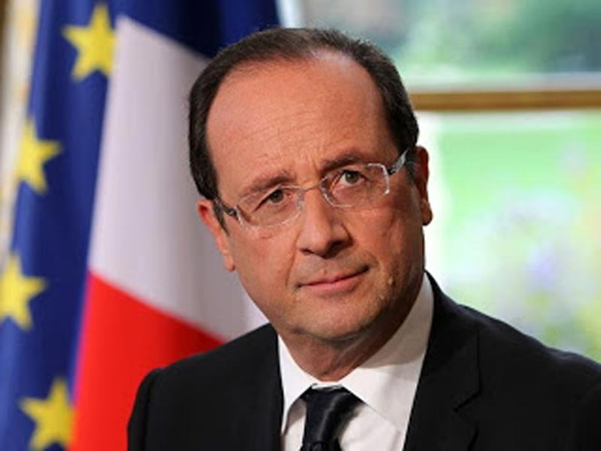
Edith Piaf François Hollande

